Slide 1
Исследование и прогнозирование демографических показателей в Российской Федерации.
Одинец Данила
Сергушов Павел
ПМ22-4

Slide 2
Актуальность темы
Изучение демографических показателей и прогнозирование демографической ситуации является одной из ключевых задач для Российской Федерации. В последние десятилетия страна сталкивается с серьезными демографическими вызовами, такими как низкая рождаемость, высокая смертность (особенно среди трудоспособного населения), старение населения и миграционный отток из регионов. Эти негативные тенденции могут привести к сокращению численности населения, дефициту трудовых ресурсов, увеличению нагрузки на пенсионную систему и другим социально-экономическим проблемам.

Slide 3
Цель и задачи исследования
Цель:
Исследовать динамику и взаимосвязь ключевых демографических показателей в России за период с 1991 по 2022 год и построить прогнозную модель.
Задачи:
1) Проанализировать изменения коэффициентов рождаемости, смертности, брачности и заболеваемости в России за указанный период.
2) Определить факторы, наиболее сильно влияющие на динамику этих показателей.
3)Разработать эконометрическую модель для прогнозирования значений демографических показателей на ближайшую перспективу.
4) Оценить точность и надежность созданной модели.

Slide 4
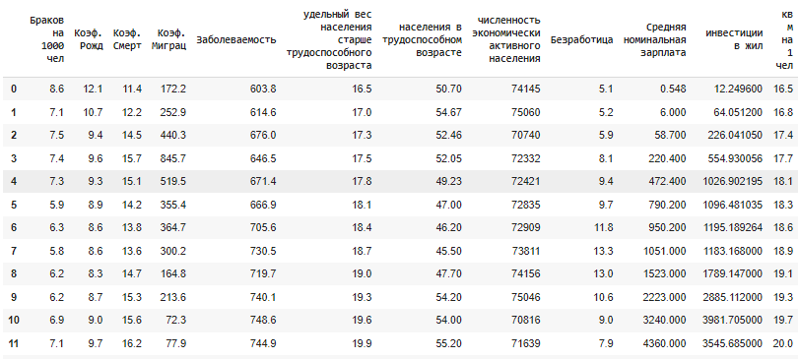
Данные и переменные
В рамках данной работы проведено исследование ключевых демографических показателей Российской Федерации за период с 1991 по 2022 года.
Для анализа были использованы данные с сайта rosstat.gov.ru, включающие следующие показатели: Коэффициент браков на 1000 чел, Коэффициент рождаемости, Коэффициент смертности, Коэффициент миграции, Заболеваемость, Удельный вес населения старше трудоспособного возраста, Население в трудоспособном возрасте, Численность экономически активного населения, Безработица, Средняя номинальная зарплата, Инвестиции в жилое строительство, Квадратные метры жилья на 1 человека, Охват дошкольным образованием, Загрязнение окружающей среды.

Slide 5
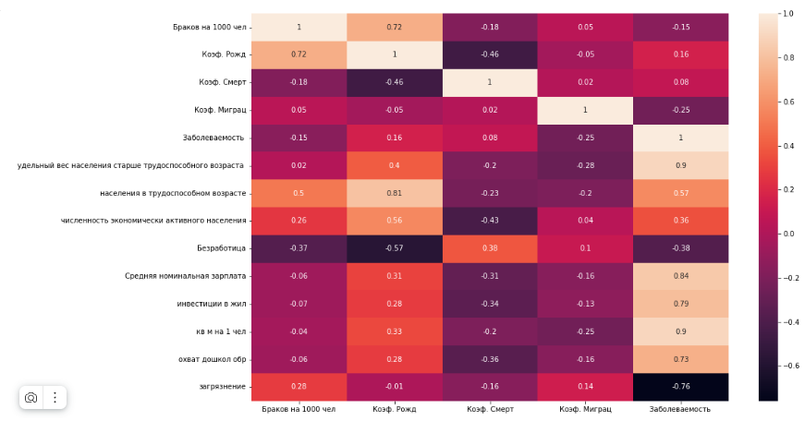
Анализ корреляции

Slide 6
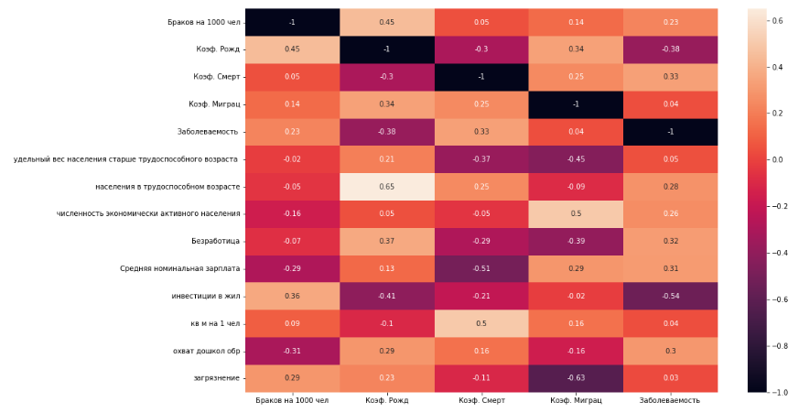

Slide 7
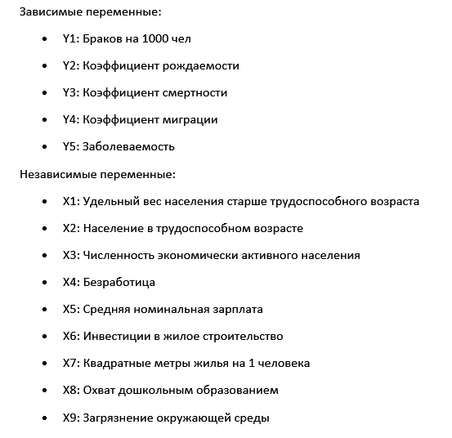
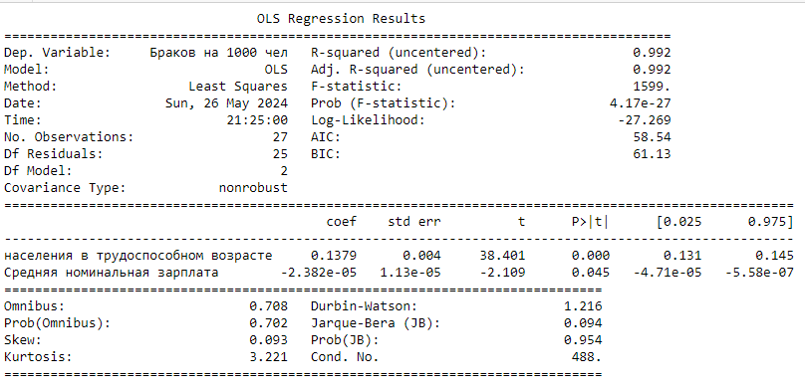
Модели линейной регрессии

Slide 8
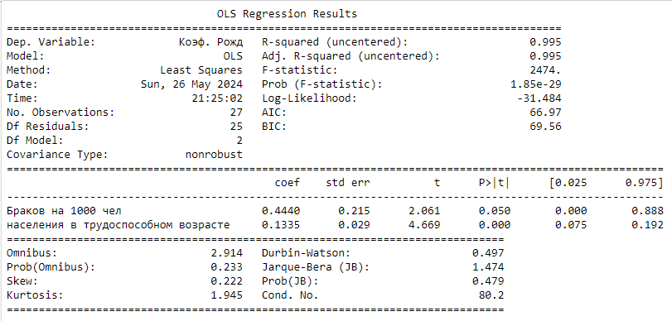
Модели линейной регрессии

Slide 9
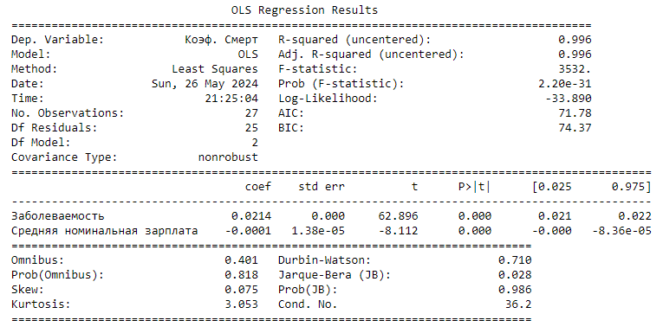
Модели линейной регрессии

Slide 10
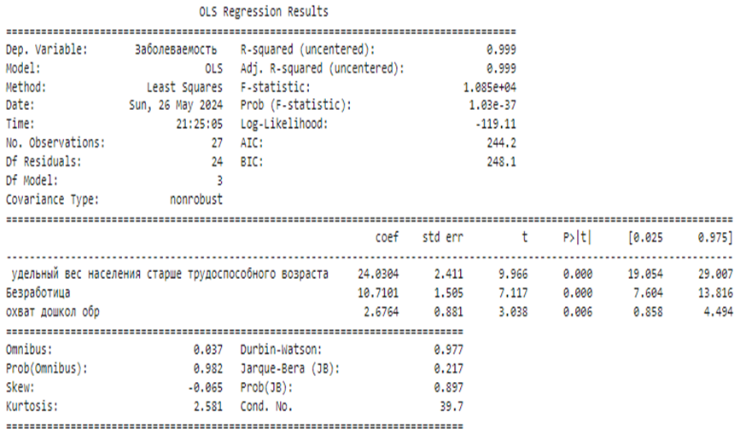
Модели линейной регрессии

Slide 11
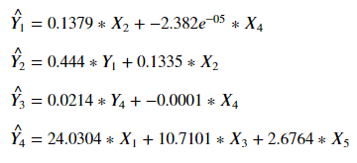
Модели линейной регрессии

Slide 12
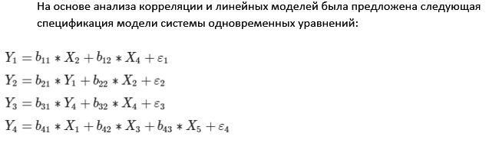
Спецификация модели системы одновременных уравнений
В ходе работы были получены следующие переменные:
Зависимые (целевые) переменные
Y1: Браков на 1000 чел
Y2: Коэффициент рождаемости
Y3: Коэффициент смертности
Y4: Заболеваемость
Независимые переменные
X1: Удельный вес населения старше
трудоспособного возраста
X2: Население в трудоспособном возрасте
X3: Безработица
X4: Средняя номинальная зарплата
X5: Охват дошкольным образованием

Slide 13
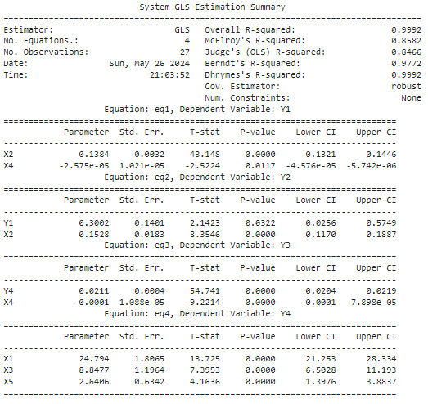
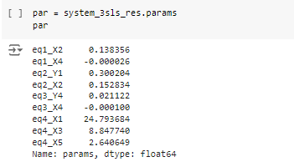
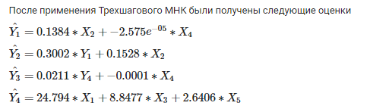
Оценка модели (3МНК) и результаты

Slide 14
Выводы

